Slide 1
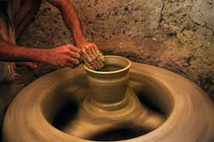
আজকের ক্লাসে সবাইকে শুভেচ্ছা

Slide 2
পরিচিতি
পাঠ-পরিচিতি
শিক্ষক পরিচিতি
পূর্ণিমা দাস,
প্রধান শিক্ষক,
মধ্যকুল মধ্যপাড়া সরকারী প্রাথমিক বিদ্যালয়,
কেশবপুর, যশোর।
শ্রেণি : পঞ্চম,
বিষয় : বাংলা
সময় : ৫০ মিনিট
তাং : ২৩-৬-২০২১ ইং।

Slide 3
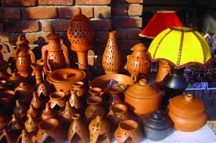
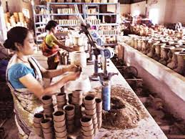
ছবিতে আমরা কি দেখতে পাচ্ছি ?

Slide 4
আমাদের আজকের পাঠ
‘’শখের মৃৎশিল্প’’
পাঠ্যাংশঃ গ্রামের নাম.........জিনিসই তো সুন্দর।

Slide 5
শিখনফল
এই পাঠ শেষে শিক্ষার্থীরা------
শোনাঃ ১,২,১ উচ্চারিত পঠিত বাক্য, কথা মনোযোগ সহকারে শুনবে।
বলাঃ ৩,১,১ প্রমিত উচ্চারণে পড়তে পারবে।
পড়াঃ ১,৪,১ পাঠ্যপুস্তকের পাঠ শ্রবণযোগ্য স্পষ্টস্বরে ও প্রমিত উচ্চারণে সাবলীলভাবে পড়তে পারবে।
১,৫,২ বিরামচিহ্ন দেখে অর্থযতি ও শ্বাসযতি বজায় রেখে সাবলীলভাবে অনুচ্ছেদ পড়তে পারবে।
লেখাঃ ১,৪,১ যুক্তব্যঞ্জন ভেঙ্গে লিখতে পারবে।
১,৪,১ যুক্তব্যঞ্জন ব্যবহার করে নতুন নতুন শব্দ লিখতে পারবে।
১,৫,১ পাঠে ব্যবহুত শব্দ দিয়ে নতুন নতুন বাক্য লিখতে পারবে।

Slide 6
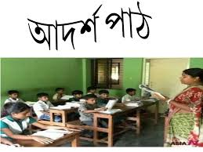
শখের মৃৎশিল্প
গ্রামের নাম আনন্দপুর। মামার বাড়ি। কথায় আছে, মামার বাড়ি রসের হাঁড়ি। আসলেইতাই। পড়া নেই, বাধা নেই, যেখানে খুশি ঘুরে বেড়াও, যা খুশি খাও। এই তো মামার বাড়ি। গেল বছর পহেলা বৈশাখের ছুটিতে গিয়েছিলাম আনন্দপুর। সেখানে পহেলা বৈশাখের মেলা বসে। মামা বললেন, তোমাদের মেলা দেখতে নিয়ে যাব।
আমরা ছিলাম চারজন –আমি, মামাতো বোন বৃষ্টি, সোহানা আর ছোট ভাই তাজিন। মেলা বসে সকালে। আমরা একট্টু দেরিকরে গেলাম। মামা বেশ মজার মানুষ। কাঁধে ঝোলানো একটা ব্যাগ। তাতে থাকে ছবি আঁকার জিনিস, থাকে একটা বাশিঁ। পড়েন ঢাকার চারুকলা ইনস্টিটিউটে। মেলার একটু কাছে পৌঁছতেই শুনতে পেলাম নাগরদোলার ক্যাঁচর ক্যাঁচর শব্দ।

Slide 7
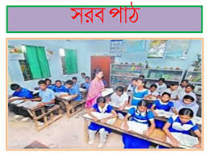
শখের মৃৎশিল্প
দেখলাম বাঁশের তৈরি কুলো,ডালা, ঝুড়ি, চালুন, মাছ ধরার চাঁই, খালুই। আর কত কী! বসেছে বাঙি, তরমুজ, মুড়ি-মুড়কি, জিলাপি আর বাতাসার দোকান সারি সারি। আরেকটু এগোতেই দেখতে পেলাম কত রঙের, কত বর্ণের বিচিত্র সব মাটির হাঁড়ি। ফুল, পাতা, মাছের ছবি আঁকা সেসবে। রয়েছে মাটির ঘোড়া, হাতি, ষাঁড় আর নানা আকারের মাটির পুতুল। আমার চোখ পড়ল কাজ করা অপূর্ব সুন্দর মাটির হাঁড়ির দিকে। মামাকে জিজ্ঞেস করলাম- এটা কিসের হাঁড়ি ? মামা বললেন, এটা শখের হাঁড়ি। শখ করে পছন্দের জিনিস এই সুন্দর হাঁড়িতে রাখা হয়। তাই এর নাম শখের হাঁড়ি। তাছাড়া শখের যেকোনো জিনিসই তো সুন্দর।

Slide 8
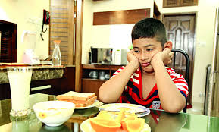
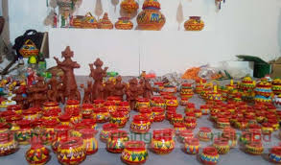
নতুন শব্দের অর্থ
১, মনের ইচ্ছা , রুচি।
১, ‘শখ’
৪, মাটির তৈরি শিল্পকর্মকে মৃৎশিল্প বলে।
২, ‘মৃৎশিল্প’
৩, শখ করে পছন্দের জিনিষ যে হাড়িতে রাখা হয় তাকে শখের হাড়ি বলে।
৩, ‘শখের হাড়ি’

Slide 9
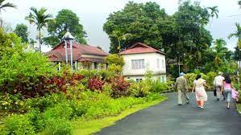
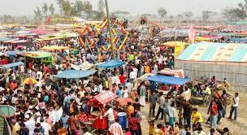
গ্রামের নাম আনন্দপুর। মামার বাড়ি। কথায় আছে, মামার বাড়ি রসের হাঁড়ি। আসলেইতাই। পড়া নেই, বাধা নেই, যেখানে খুশি ঘুরে বেড়াও, যা খুশি খাও। এই তো মামার বাড়ি। গেল বছর পহেলা বৈশাখের ছুটিতে গিয়েছিলাম আনন্দপুর। সেখানে পহেলা বৈশাখের মেলা বসে। মামা বললেন, তোমাদের মেলা দেখতে নিয়ে যাব।
আমরা ছিলাম চারজন –আমি, মামাতো বোন বৃষ্টি, সোহানা আর ছোট ভাই তাজিন।

Slide 10
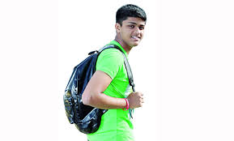
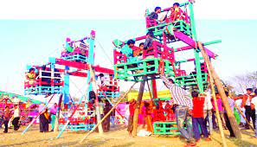
মেলা বসে সকালে। আমরা একট্টু দেরিকরে গেলাম। মামা বেশ মজার মানুষ। কাঁধে ঝোলানো একটা ব্যাগ। তাতে থাকে ছবি আঁকার জিনিস, থাকে একটা বাশিঁ। পড়েন ঢাকার চারুকলা ইনস্টিটিউটে। মেলার একটু কাছে পৌঁছতেই শুনতে পেলাম নাগরদোলার ক্যাঁচর ক্যাঁচর শব্দ।

Slide 11
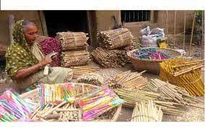
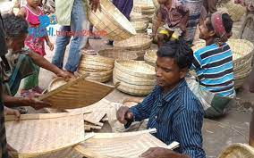
দেখলাম বাঁশের তৈরি কুলো,ডালা, ঝুড়ি, চালুন, মাছ ধরার চাঁই, খালুই। আর কত কী!

Slide 12
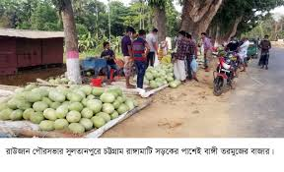
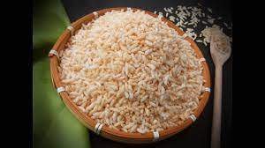
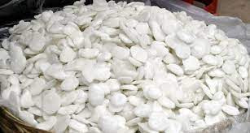
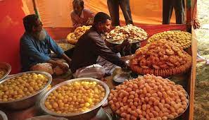
বসেছে বাঙি, তরমুজ, মুড়ি-মুড়কি, জিলাপি আর বাতাসার দোকান সারি সারি। আরেকটু এগোতেই দেখতে পেলাম কত রঙের,

Slide 13
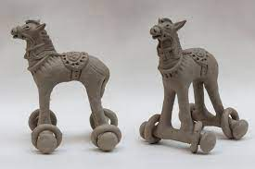
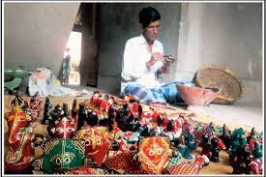
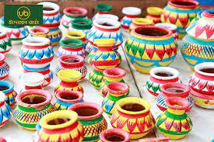
রয়েছে মাটির ঘোড়া, হাতি, ষাঁড় আর নানা আকারের মাটির পুতুল। আমার চোখ পড়ল কাজ করা অপূর্ব সুন্দর মাটির হাঁড়ির দিকে।

Slide 14
বাক্য তৈরি
১, টেপা পুতুল
১, নরম এঁটেল মাটি টিপে টিপে এসব পুতুল বানানো হয়।
২, শখের হাড়ি
২ ,শখ করে পছন্দের জিনিস যে হাঁড়িতে রাখা হয়।
৩, শখ
৩, নতুন নতুন বই সংগ্রহ করে পড়া আমার শখ।
৪, মৃৎশিল্প
২, কুমোররা মৃৎশিল্প তৈরি করেন।

Slide 15
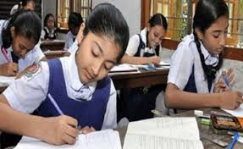
একক কাজ
অর্থসহ বাক্য তৈরি করো :
১, ‘মৃৎশিল্প’ =

Slide 16
যুক্তবর্ণ
ন্দ
আনন্দপুর ,সুন্দর
ন
+
দ
=
প্রান্তে
ন
ত
=
ন্ত
+
ল
শিল্পকলা
প
=
ল্প
+
পদ্মার
দ
ম
=
দ্ম
+

Slide 17
যুক্তবর্ণ দিয়ে শব্দ তৈরি
ন্দ
অন্দর, বন্দর, আনন্দ
ষ্ট
মিষ্টী, বৃষ্টি, সৃষ্টি
স্ট
স্টেশন, স্টিমার, স্টিকার
ব্দ
অব্দ,খৃষ্টাব্দ, জব্দ

Slide 18
জোড়ায় কাজ
১, ঘরের ভিতরের শব্দগুলো খালি জায়গায় বসিয়ে বাক্য তৈরি কর।
ব্যাগ
মামার
মেলা
ক, ------ বাড়ি রসের হাঁড়ি।
খ, সেখানে পহেলা বৈশাখে ------ বসে।
গ, কাঁধে ঝোলানো একটা -------।

Slide 19
মূল্যায়ণ
1, কুলো, ডালা, ঝুড়ি, চালুন, মাছ ধরার চাঁই,খালুই কিসের তৈরি ?
১, বাঁশের তৈরি।
২, এ দেশের কুমার সম্প্রদায় যুগ যুগ ধরে কী তৈরি করে আসছে ?
২, মাটির জিনিস।
৩, মামাতো বোনের নাম কী ?
৩, বৃষ্টি।
৪,মামার বাড়ি গ্রামের নাম কী?
৪, আনন্দপুর ।

Slide 20
বাড়ির কাজ
১। তোমার দেখা একটি মেলা সম্পর্কে ৫টি বাক্য লিখে আনবে ?

Slide 21
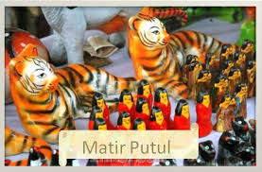
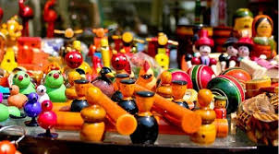
সবাইকে ধন্যবাদ

